Slide 1
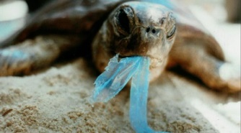
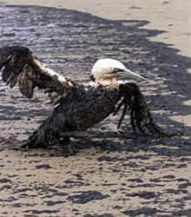
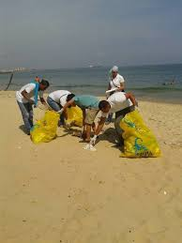
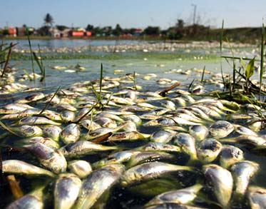
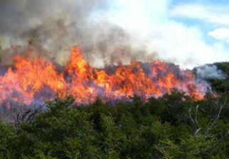
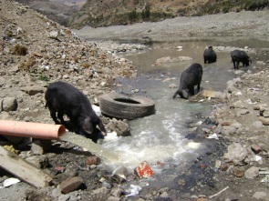
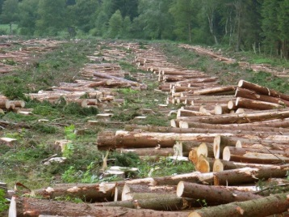
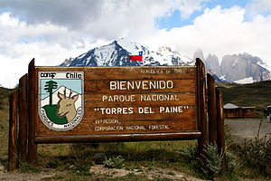
¿Cómo afecta el Ser Humano al Ecosistema?
Objetivo de la clase: Reconocer el impacto del ser humano en los ecosistemas y asumir una postura crítica y responsable frente a la acción del hombre.

Slide 2
Recuerda la actividad práctica realizada en el huerto:
Resultados: ¿Qué ocurrió con cada planta?
Predicción: ¿Qué ocurrirá con cada planta?
C
Registra tus predicciones en la “Clase 1 hoja de registro”
Agua
1
2
3
Agua + sal
Agua + vinagre
Agua + aceite
Medidas: A partir de esta experiencia, nombra medidas que puedan ayudar al cuidado del ECOSISTEMA
Explicación: ¿Por qué ocurrió lo que ocurrió con cada planta?
Conexión: ¿Cómo se conecta esta experiencia con el cuidado del ECOSISTEMA?

Slide 3
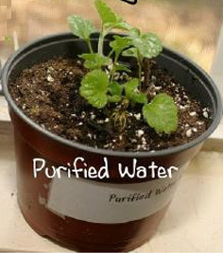
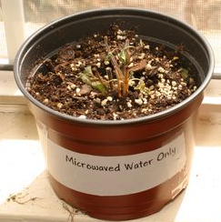
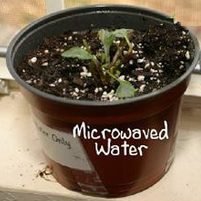
Resultados después de una semana…
Regada solo con agua
Regada con agua + aceite
Regada con agua + sal
Regada con agua + vinagre
Registra en la “Clase 1 hoja de registro” y responde las preguntas que ahí aparecen

Slide 4
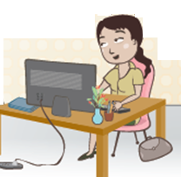
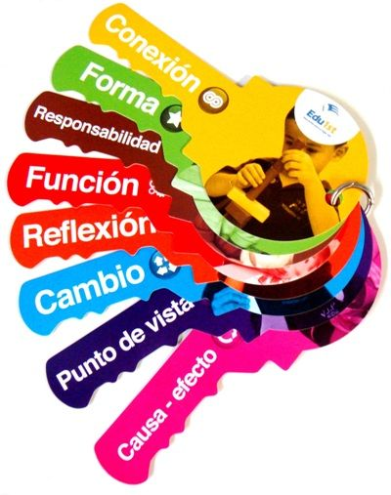
En familia:
Observa el video que aparece en el siguiente enlace y conversa con tu familia sobre nuestra responsabilidad para cuidar nuestro medio ambiente (solo debes hacer click en el enlace cuando está en modo presentación)
https://www.youtube.com/watch?v=RVnkkJaCuRo
Te invitamos a proponer 3 medidas que puedan tomar como familia para ayudar a la conservación de nuestros ecosistemas.
Las medidas las puedes agregar en tu “Clase 1 Hoja de registro”.
Utilizando las llaves del pensamiento, formulen una pregunta o comentarios sobre; ¿Cómo afecta el ser humano al ecosistema?
Si quieres saber más, puedes ver este video muy interesante que dura sólo 4 minutos:
https://www.youtube.com/watch?v=gX1UpIjWSgY

